Slide 1

TOÁN 10 · CHƯƠNG IV · BÀI 11
KẾT NỐI TRI THỨC VỚI CUỘC SỐNG
CHƯƠNG I
CHƯƠNG IV. VECTƠ
§7. Các khái niệm mở đầu
§8. Tổng và hiệu của hai vectơ
§9. Tích của một vectơ với một số
§10. Vectơ trong mặt phẳng tọa độ
§11. Tích vô hướng của hai vectơ
Bài tập cuối chương 4

Slide 2


TOÁN 10 · CHƯƠNG IV · BÀI 11
KẾT NỐI TRI THỨC VỚI CUỘC SỐNG
CHƯƠNG I
CHƯƠNG IV. VECTƠ
TOÁN ĐẠI SỐ
11
TÍCH VÔ HƯỚNG CỦA HAI VECTƠ
➉
1
GÓC GIỮA HAI VECTƠ
2
TÍCH VÔ HƯỚNG CỦA HAI VECTƠ
3
BIỂU THỨC TỌA ĐỘ VÀ TÍNH CHẤT CỦA TÍCH VÔ HƯỚNG

Slide 3
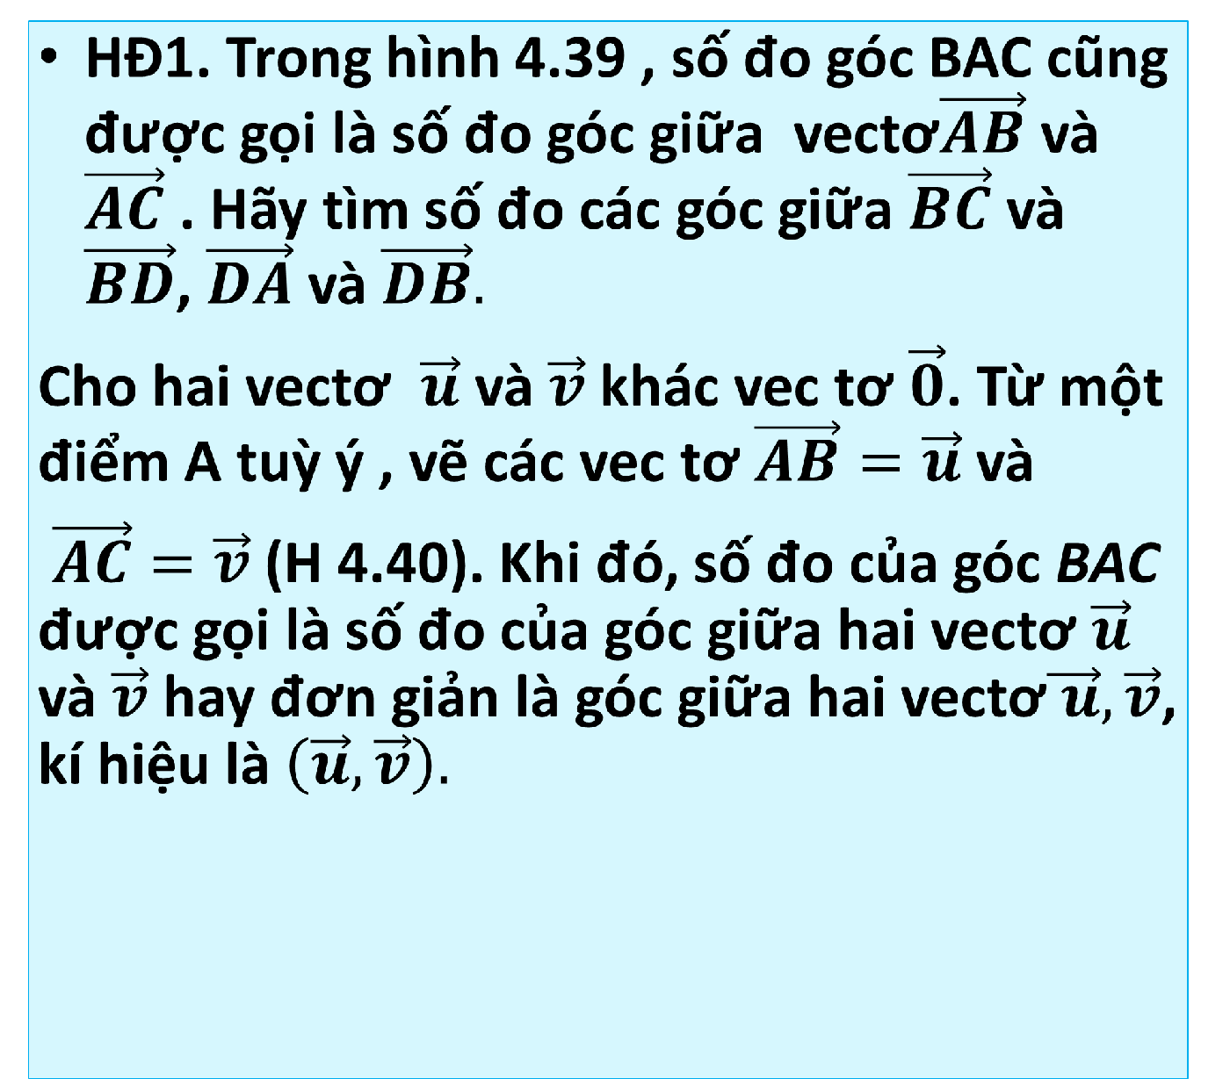



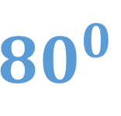







TOÁN 10 · CHƯƠNG IV · BÀI 11
KẾT NỐI TRI THỨC VỚI CUỘC SỐNG
1. GÓC GIỮA HAI VECTƠ
HĐ1. Trong hình 4.39 , số đo góc BAC cũng được gọi là số đo góc giữa vectơ$\vec{AB}$ và $\vec{AC}$ . Hãy tìm số đo các góc giữa $\vec{BC}$ và $\vec{BD}$, $\vec{DA}$ và $\vec{DB}.$
Cho hai vectơ $\vec{u}$ và $\vec{v}$ khác vec tơ $\vec{0}$. Từ một điểm A tuỳ ý , vẽ các vec tơ $\vec{AB}=\vec{u}$ và
$\vec{AC}=\vec{v}$(H 4.40). Khi đó, số đo của góc BAC được gọi là số đo của góc giữa hai vectơ $\vec{u}$ và $\vec{v}$ hay đơn giản là góc giữa hai vectơ$\vec{ u},\vec{v}$, kí hiệu là $\left(\vec{u},\vec{v}\right).$
$$B$$
$${30}^{0}$$
$${80}^{0}$$
$$A$$
$$C$$
$$D$$
Hình 4.39
$$\vec{v}$$
$$C$$
$$\vec{u}$$
$$A$$
$$B$$
Hình 4.40

Slide 4
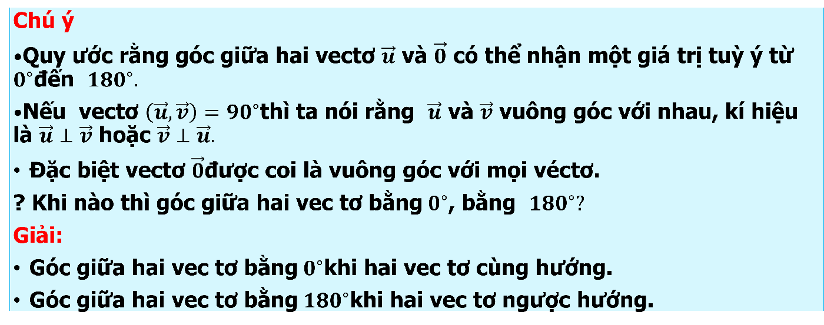
TOÁN 10 · CHƯƠNG IV · BÀI 11
KẾT NỐI TRI THỨC VỚI CUỘC SỐNG
Chú ý
$•$Quy ước rằng góc giữa hai vectơ $\vec{u}$ và $\vec{0}$ có thể nhận một giá trị tuỳ ý từ $0^{∘}$đến $180^{∘}.$
$•$Nếu vectơ $\left(\vec{u},\vec{v}\right)=90^{∘}$thì ta nói rằng $\vec{u}$ và $\vec{v}$ vuông góc với nhau, kí hiệu là $\vec{u}⊥\vec{v}$ hoặc $\vec{v}⊥\vec{u}.$
Đặc biệt vectơ $\vec{0}$được coi là vuông góc với mọi véctơ.
? Khi nào thì góc giữa hai vec tơ bằng${ 0}^{∘}$, bằng $180^{∘}?$
Giải:
Góc giữa hai vec tơ bằng${ 0}^{∘}$khi hai vec tơ cùng hướng.
Góc giữa hai vec tơ bằng$180^{∘}$khi hai vec tơ ngược hướng.

Slide 5






TOÁN 10 · CHƯƠNG IV · BÀI 11
KẾT NỐI TRI THỨC VỚI CUỘC SỐNG
Ví dụ 1. Cho tam giác ABC vuông tại A và $\hat{B}=30^{∘}$.
Tính $\left(\vec{AB},\vec{AC}\right),\left(\vec{CA},\vec{CB}\right),\left(\vec{AB},\vec{BC}\right).$
Giải ( H 4. 41)
Ta có: $\left(\vec{AB},\vec{AC}\right)=\hat{BAC}=90°,$
$\left(\vec{CA},\vec{CB}\right)=\hat{ACB}=60°,$
$$\left(\vec{AB},\vec{BC}\right)=\left(\vec{BD},\vec{BC}\right)=\hat{DBC}=150°.$$
Luyện tập 1. Cho tam giác đều ABC, tính $\left(\vec{AB},\vec{BC}\right).$
Giải: Vẽ vectơ $\vec{AB}=\vec{BB^{′}}.$ Ta có $\left(\vec{AB},\vec{BC}\right)=\left(\vec{BB^{′}},\vec{BC}\right)=\hat{B^{′}BC}=120°.$
$$C$$
$${30}^{0}$$
$$A$$
$$B$$
$$D$$
Hình 4.41

Slide 6
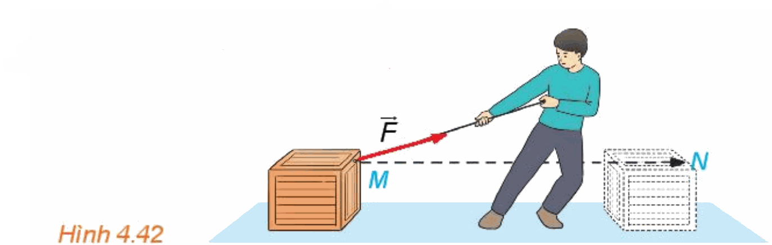

TOÁN 10 · CHƯƠNG IV · BÀI 11
KẾT NỐI TRI THỨC VỚI CUỘC SỐNG
2. TÍCH VÔ HƯỚNG CỦA HAI VECTƠ
Trong Vật lí, nếu lực $\vec{F}$không đổi tác dụng vào một vật và điểm đặt của lực chuyển động thẳng từ M tới N, thì công A của lực $\vec{F}$được tính theo công thức:
$$A=\left|\vec{F}\right|.\left|\vec{MN}\right|.cos\left(\vec{F},\vec{MN}\right)$$
Trong đó $\left|\vec{F}\right|$là độ lớn của lực $\vec{F}$ (theo đơn vị Newton);
$\left|\vec{MN}\right|$là độ dài của vectơ MN (theo đơn vị mét);
$\left(\vec{F},\vec{MN}\right)$ góc giữa hai vec tơ $\vec{F}$và $\vec{MN}.$
Toán học gọi giá trị A (không kể đơn vị đo) trong biểu thức nói trên là tích vô hướng của hai vec tơ $\vec{F}$và $\vec{MN}.$

Slide 7
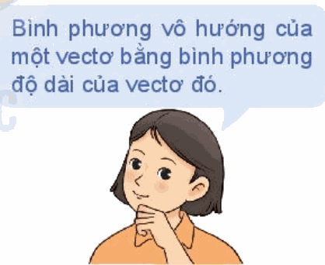

TOÁN 10 · CHƯƠNG IV · BÀI 11
KẾT NỐI TRI THỨC VỚI CUỘC SỐNG
Tích vô hướng của hai vectơ $\vec{u}$ và $\vec{v}$ là một số , kí hiệu là $\vec{u}.\vec{v}$, được xác định bởi công thức sau:
$$\vec{u}.\vec{v}=\left|\vec{u}\right|.\left|\vec{v}\right|.cos\left(\vec{u},\vec{v}\right).$$
? Khi nào tích vô hướng của hai vectơ $\vec{u}$, $\vec{v}$ là một số dương? Là một số âm?
Giải:
Tích vô hướng của hai vectơ $\vec{u}$, $\vec{v}$ là một số dương khi góc giữa hai vectơ đó là góc nhọn ( hoặc bằng $0^{∘}$).
Tích vô hướng của hai vectơ $\vec{u}$, $\vec{v}$ là một số âm khi góc giữa hai vectơ đó là góc tù
( hoặc bằng $180^{∘}$).

Slide 8

TOÁN 10 · CHƯƠNG IV · BÀI 11
KẾT NỐI TRI THỨC VỚI CUỘC SỐNG
Chú ý
$•$ $\vec{u}⊥\vec{v}⇔\vec{u}.\vec{v}=0.$
$•$ $\vec{u}$. $\vec{u}$ còn được viết là ${\vec{u}}^{2}$ và được gọi là bình phương vô hướng của vectơ $\vec{u}$ .
Ta có ${\vec{u}}^{2}=\left|\vec{u}\right|.\left|\vec{u}\right|.cos0^{∘}={\left|\vec{u}\right|}^{2}.$
? Khi nào thì ${\left(\vec{u}.\vec{v}\right)}^{2}={\vec{u}}^{2}.{\vec{v}}^{2}?$
Giải: ${\left(\vec{u}.\vec{v}\right)}^{2}={\vec{u}}^{2}.{\vec{v}}^{2}⇔\left[\begin{aligned}&\left(\vec{u},\vec{v}\right)=0^{∘} \\ &\left(\vec{u},\vec{v}\right)=180^{∘}\end{aligned}\right.$

Slide 9





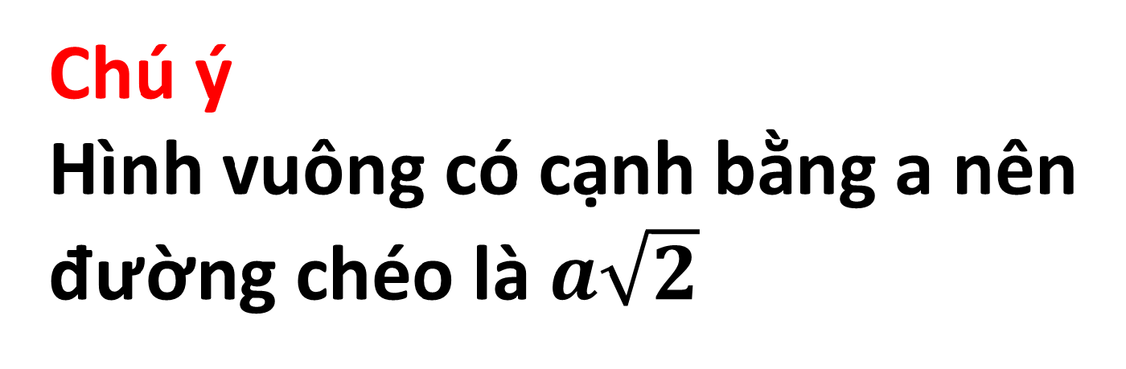
TOÁN 10 · CHƯƠNG IV · BÀI 11
KẾT NỐI TRI THỨC VỚI CUỘC SỐNG
Ví dụ 2. Cho hình vuông ABCD có cạnh bằng.Tính các tích vô hướng sau: $\vec{AB}.\vec{AD},\vec{AB}.\vec{AC},\vec{AB}.\vec{BD}.$
Giải: Vì $\left(\vec{AB}.\vec{AD}\right)=90^{∘}$ nên $\vec{AB}.\vec{AD}=0.$
Hình vuông có cạnh bằng $a$ nên có đường chéo là $a\sqrt{2}.$
Mặt khác, $\left(\vec{AB},\vec{AC}\right)=45^{∘},\left(\vec{AB},\vec{BD}\right)=135^{∘}$, do đó
$\vec{AB}.\vec{AC}=AB.AC.\cos{4}5^{∘}=a.a\sqrt{2}.\frac{\sqrt{2}}{2}$
$=a^{2};$
$\vec{AB}.\vec{BD}=AB.BD.\cos{1}35^{∘}$
$$=a.a\sqrt{2}.\left(−\frac{\sqrt{2}}{2}\right)=−a^{2}.$$
$$A$$
$$B$$
$$D$$
$$C$$
Hình 4.43
Chú ý
Hình vuông có cạnh bằng a nên đường chéo là $a\sqrt{2}$

Slide 10
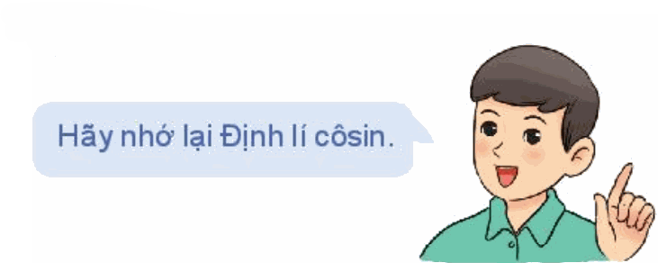

TOÁN 10 · CHƯƠNG IV · BÀI 11
KẾT NỐI TRI THỨC VỚI CUỘC SỐNG
Luyện tập 2. Cho tam giác ABC có
$$BC=a,CA=b,AB=c.$$
Hãy tính $\vec{AB}.\vec{AC}$ theo $a,b,c.$
Giải:
Từ định lí Cô sin trong tam giác ABC ,
suy ra
$$cosA=\frac{b^{2}+c^{2}−a^{2}}{2bc}$$
Ta có:
$\vec{AB}.\vec{AC}=\left|\vec{AB}\right|\left|\vec{AC}\right|cosA=c.b.\cos{A}$
$=c.b.\frac{b^{2}+c^{2}−a^{2}}{2bc}=\frac{b^{2}+c^{2}−a^{2}}{2}.$

Slide 11

TOÁN 10 · CHƯƠNG IV · BÀI 11
KẾT NỐI TRI THỨC VỚI CUỘC SỐNG
3. BIỂU THỨC TOẠ ĐỘ VÀ TÍNH CHẤT CỦA TÍCH VÔ HƯỚNG
HĐ2: Cho hai vectơ cùng phương $\vec{u}=(x;y)$ và $\vec{v}=(k{x};k{y})$. Hãy kiểm tra công thức $\vec{u}.\vec{v}=k(x^{2}+y^{2}{)}$ theo từng trường hợp sau:
a) $\vec{u}=\vec{0};$
b) $\vec{u}≠\vec{0}$ và $k≥0;$
c) $\vec{u}≠\vec{0}$ và $k<0.$
Giải:
a) Khi $\vec{u}=\vec{0};$ ta có $\vec{u}.\vec{v}=0;k\left(x^{2}+y^{2}\right)=0$. Vậy công thức đã cho đúng.
b) Khi $\vec{u}≠\vec{0}$ và $k≥0$ thì công thức đã cho không đúng vì sẽ xảy ra trường hợp
$\vec{u}.\vec{v}≠0;k\left(x^{2}+y^{2}\right)=0.$
c) Khi $\vec{u}≠\vec{0}$ và $k<0$ thì công thức đã cho không đúng vì sẽ xảy ra trường hợp
$\vec{u}.\vec{v}>0;k\left(x^{2}+y^{2}\right)<0.$

Slide 12
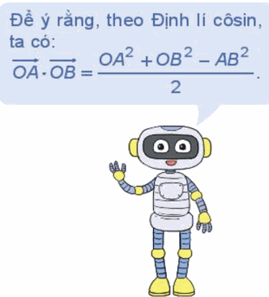

TOÁN 10 · CHƯƠNG IV · BÀI 11
KẾT NỐI TRI THỨC VỚI CUỘC SỐNG
HĐ3: Trong mặt phẳng toạ độ $\text{Ox}y$, cho hai vectơ không cùng phương $\vec{u}=(x;y)$ và $\vec{v}=(x^{′};y^{′})$
a) Xác định toạ độ của các điểm A và B sao cho $\vec{OA}=\vec{u},\vec{OB}=\vec{v}.$
b) Tính $AB^{2},OA^{2},OB^{2}$ theo toạ độ của A và B.
c) Tính $\vec{OA}.\vec{OB}$ theo toạ độ của A, B.
Giải:
a) Ta có $A\left(x;y\right),B\left(x^{′};y^{′}\right).$
b) Ta có $AB^{2}={\left|\vec{AB}\right|}^{2}={\vec{AB}}^{2}=\vec{AB}.\vec{AB}$
$$={\left(x^{′}−x\right)}^{2}+{\left(y^{′}−y\right)}^{2}.$$
$$OA^{2}={\left|\vec{OA}\right|}^{2}={\vec{OA}}^{2}={\vec{u}}^{2}=x^{2}+y^{2}.$$
$$OB^{2}={\left|\vec{OB}\right|}^{2}={\vec{OB}}^{2}={\vec{v}}^{2}=x^{′2}+y^{′2}.$$

Slide 13

TOÁN 10 · CHƯƠNG IV · BÀI 11
KẾT NỐI TRI THỨC VỚI CUỘC SỐNG
HĐ3: Trong mặt phẳng toạ độ $\text{Ox}y$, cho hai vectơ không cùng phương $\vec{u}=(x;y)$ và $\vec{v}=(x^{′};y^{′})$
a) Xác định toạ độ của các điểm A và B sao cho $\vec{OA}=\vec{u},\vec{OB}=\vec{v}.$
b) Tính $AB^{2},OA^{2},OB^{2}$ theo toạ độ của A và B.
c) Tính $\vec{OA}.\vec{OB}$ theo toạ độ của A, B.
Giải:
Tích vô hướng của hai vectơ $\vec{u}=(x;y)$ và $\vec{v}=(x^{′};y^{′})$ được tính theo công thức:
$$\vec{u}.\vec{v}=x.x^{′}+y.y^{′}.$$
Nhận xét:
$•$Hai vectơ $\vec{u}$và $\vec{v}$ vuông góc với nhau khi và chỉ khi $xx^{′}+yy^{′}=0.$
$•$Bình phương vô hướng của vectơ $\vec{u}(x;y)$ là ${\vec{u}}^{2}=x^{2}+y^{2}.$
$•$Nếu $\vec{u}≠\vec{0}$ và $\vec{v}≠\vec{0}$ thì $\text{cos}\left(\vec{u},\vec{v}\right)=\frac{\vec{u}.\vec{v}}{\left|\vec{u}\right|.\left|\vec{v}\right|}=\frac{xx^{′}+yy^{′}}{\sqrt{x^{2}+y^{2}}.\sqrt{x^{′2}+y^{′2}}}.$
c) Ta có $\vec{OA}.\vec{OB}=x.x^{′}+y.y^{′}.$

Slide 14

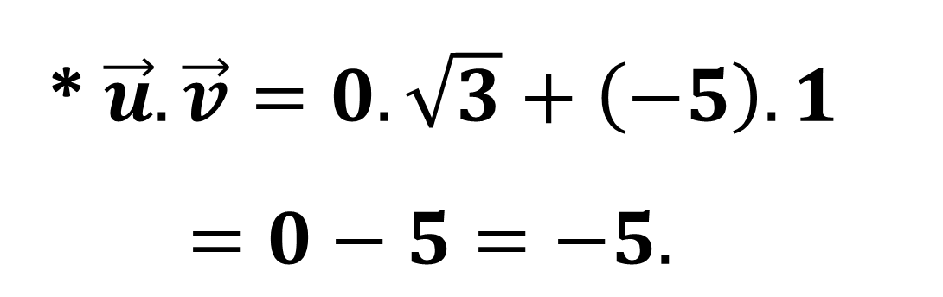

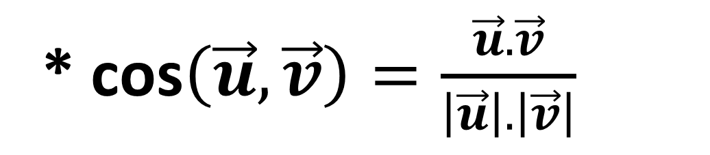
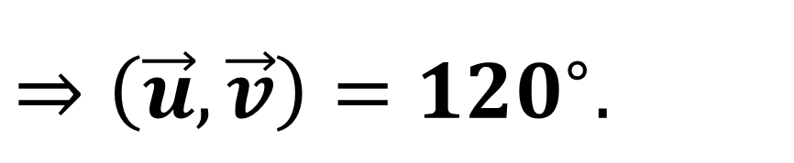
TOÁN 10 · CHƯƠNG IV · BÀI 11
KẾT NỐI TRI THỨC VỚI CUỘC SỐNG
Ví dụ 3. Trong mặt phẳng toạ độ Oxy, tính tích vô hướng của các cặp vectơ sau:
a) $\vec{u}=\left(2;−3\right)$ và $\vec{v}=\left(5;3\right);$
b) Hai vec tơ đơn vị $\vec{i}$ và $\vec{j}$ tương ứng của các trục Ox, Oy.
Giải
a) Ta có: $\vec{u}.\vec{v}=2.5+(−3).3=10−9=1.$
b) Vì $\vec{i}=(1;0)$ và $\vec{j}=(0;1)$ nên $\vec{i}.\vec{j}=1.0+0.1=0.$
Luyện tập 3. Tính tích vô hướng và góc giữa hai vec tơ $\vec{u}=(0;−5),\vec{v}=\left(\sqrt{3};1\right)$
Giải:
$$=\frac{−5}{\sqrt{0^{2}+(−5)^{2}}.\sqrt{(\sqrt{3})^{2}+1^{2}}}$$
$$=\frac{−5}{10}=−\frac{1}{2}$$
Ta có:
* $\vec{u}.\vec{v}=0.\sqrt{3}+\left(−5\right).1$
$=0−5=−5.$
* $\text{cos}\left(\vec{u},\vec{v}\right)=\frac{\vec{u}.\vec{v}}{\left|\vec{u}\right|.\left|\vec{v}\right|}$
$$⇒\left(\vec{u},\vec{v}\right)=120^{∘}.$$

Slide 15

TOÁN 10 · CHƯƠNG IV · BÀI 11
KẾT NỐI TRI THỨC VỚI CUỘC SỐNG
HĐ4: Cho ba vectơ $\vec{u}=(x_{1};y_{1}),\vec{v}=\left(x_{2};y_{2}\right),\vec{w}=\left(x_{3};y_{3}\right).$
a) Tính $\vec{u}.(\vec{v}+\vec{w}),\vec{u}.\vec{v}+\vec{u}.\vec{w}$ theo toạ độ của các vectơ $\vec{u},\vec{v},\vec{w}.$
b) So sánh $\vec{u}.(\vec{v}+\vec{w})$ và $\vec{u}.\vec{v}+\vec{u}.\vec{w}.$
c) So sánh $\vec{u}.\vec{v}$ và $\vec{v}.\vec{u}.$
Giải:
Ta có $\left(\vec{v}+\vec{w}\right)=\left(x_{2}+x_{3};y_{2}+y_{3}\right).$
Suy ra: $\vec{u}.(\vec{v}+\vec{w})=x_{1}.\left(x_{2}+x_{3}\right)+y_{1}\left(y_{2}+y_{3}\right).$
b) Ta có $\vec{u}.\vec{v}+\vec{u}.\vec{w}\text{ = }x_{1}x_{2}+y_{1}y_{2}+x_{1}x_{3}+y_{1}y_{3}$
$=x_{1}\left(x_{2}+x_{3}\right)+y_{1}\left(y_{2}+y_{3}\right).$
Suy ra: $\vec{u}.(\vec{v}+\vec{w})=\vec{u}.\vec{v}+\vec{u}.\vec{w}.$
c)Ta có $\vec{u}.\vec{v}\text{ = }x_{1}x_{2}+y_{1}y_{2}$ và $\vec{v}.\vec{u}\text{ = }x_{1}x_{2}+y_{1}y_{2}$.
Suy ra: $\vec{u}.\vec{v}=\vec{v}.\vec{u}.$

Slide 16


TOÁN 10 · CHƯƠNG IV · BÀI 11
KẾT NỐI TRI THỨC VỚI CUỘC SỐNG
3. Tính chất của tích vô hướng
Với ba vectơ $\vec{u}, \vec{v}, \vec{w}$ bất kì và mọi số thực k, ta có:
$\vec{u}.\vec{v}=\vec{v}.\vec{u}$ (tính chất giao hoán);
$\vec{u}.\left(\vec{v}+\vec{w}\right)=\vec{u}.\vec{v}+\vec{u}.\vec{w}$ (tính chất phân phối đối với phép cộng);
$\left(k\vec{u}\right).\vec{v}=k\left(\vec{u}.\vec{v}\right)=\vec{u}.\left(k\vec{v}\right).$
Chú ý: Từ các tính chất trên, ta có thể chứng minh được:
$\vec{u}.\left(\vec{v}−\vec{w}\right)=\vec{u}.\vec{v}−\vec{u}.\vec{w}$ (tính chất phân phối đối với phép trừ);
${\left(\vec{u}+\vec{v}\right)}^{2}={\vec{u}}^{2}+2\vec{u}.\vec{v}+{\vec{v}}^{2};$
${\left(\vec{u}−\vec{v}\right)}^{2}={\vec{u}}^{2}−2\vec{u}.\vec{v}+{\vec{v}}^{2};$
$\left(\vec{u}+\vec{v}\right).\left(\vec{u}−\vec{v}\right)={\vec{u}}^{2}−{\vec{v}}^{2}.$

Slide 17

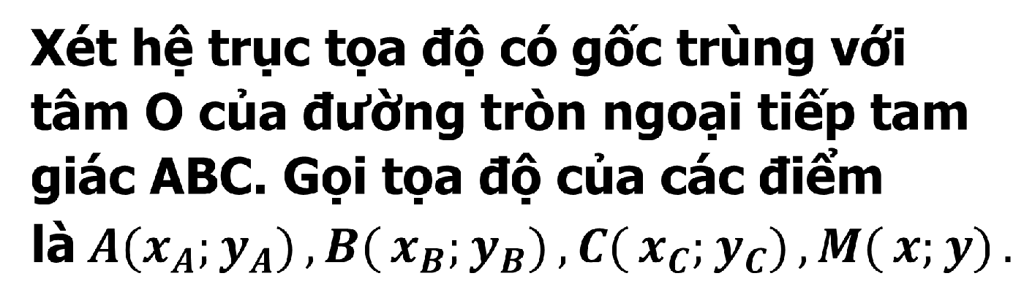

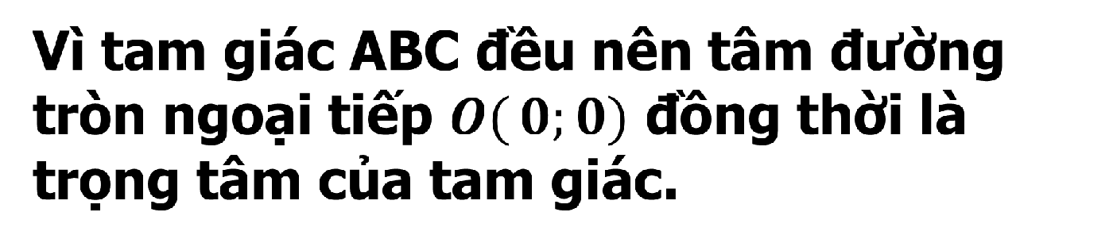
TOÁN 10 · CHƯƠNG IV · BÀI 11
KẾT NỐI TRI THỨC VỚI CUỘC SỐNG
Ví dụ 4. ( Ứng dụng của vectơ trong bài toán hình học)
Cho điểm M thay đổi trên đường tròn tâm O ngoại tiếp tam giác đều ABC cho trước. Chứng minh rằng $MA^{2}+MB^{2}+MC^{2}$không đổi.
Do đó $x_{A}{+}x_{B}{+}x_{C}{=}0$ và $y_{A}{+}y_{B}{+}y_{C}{=}0.$
Vì $OM^{2}=OA^{2}=R^{2}$ nên
$x^{2}+y^{2}=x_{A}^{2}+y_{A}^{2}=R^{2}.$
Vậy $MA^{2}=(x−x_{A})^{2}+(y{−}y_{A})^{2}$
$=(x^{2}+y^{2})+(x_{A}^{2}+y_{A}^{2})−2xx_{A}−2yy_{A}$
$$\text{= 2}{\text{R}}^{2}−2xx_{A}−2yy_{A.}$$
Tương tự $MB^{2}=2R^{2}−2xx_{B}−2yy_{B}$ và $MC^{2}=2R^{2}−2xx_{C}−2yy_{C.}$
Do đó $MA^{2}+MB^{2}+MC^{2}=$
=$6R^{2}−2x\left(x_{A}+x_{B}+x_{C}\right)−2y\left(y_{A}+y_{B}+y_{C}\right)$
$=6R^{2}$ (không đổi).
Lời giải
Cách 1: (Dùng tọa độ).
Xét hệ trục tọa độ có gốc trùng với tâm O của đường tròn ngoại tiếp tam giác ABC. Gọi tọa độ của các điểm là$A(x_{A}{;}y_{A}{)},B{(}x_{B}{;}y_{B}{)},C{(}x_{C}{;}y_{C}{)},M{(}x;y{)}.$
Vì tam giác ABC đều nên tâm đường tròn ngoại tiếp $O{(}0;0)$ đồng thời là trọng tâm của tam giác.

Slide 18

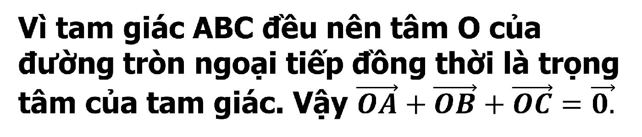
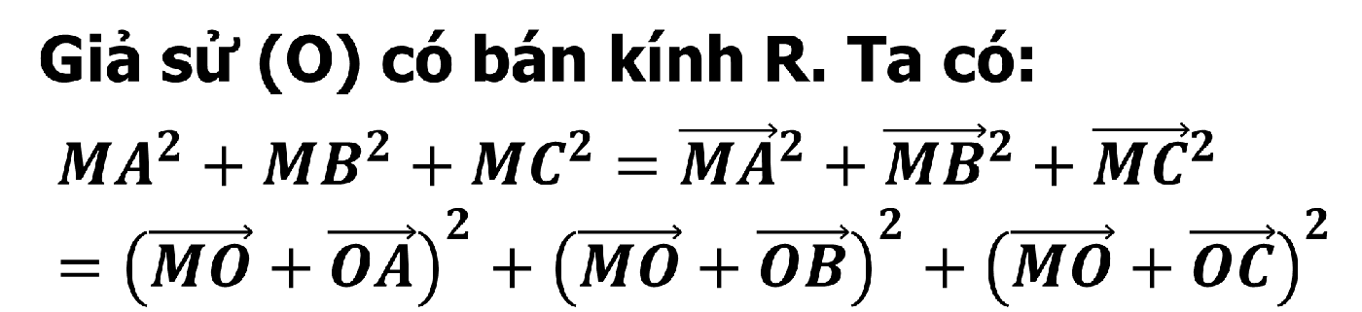

TOÁN 10 · CHƯƠNG IV · BÀI 11
KẾT NỐI TRI THỨC VỚI CUỘC SỐNG
Ví dụ 4. ( Ứng dụng của vectơ trong bài toán hình học)
Cho điểm M thay đổi trên đường tròn tâm O ngoại tiếp tam giác đều ABC cho trước. Chứng minh rằng $MA^{2}+MB^{2}+MC^{2}$không đổi.
A
M
Hình 4.44
Lời giải
R
O
Cách 2: (Dùng tích vô hướng). (H.4.44)
B
C
Vì tam giác ABC đều nên tâm O của đường tròn ngoại tiếp đồng thời là trọng tâm của tam giác. Vậy $\vec{OA}+\vec{OB}+\vec{OC}=\vec{0.}$
$$=3\vec{MO}+2\vec{MO}.\vec{OA}+2\vec{MO}.\vec{OB}+2\vec{MO}.\vec{OC}+{\vec{0A}}^{2}+{\vec{0B}}^{2}+{\vec{0C}}^{2} \\ =3\vec{MO}+2\vec{MO}.\left(\vec{OA}+\vec{OB}+\vec{OC}\right)+3R^{2}=3R^{2}+2\vec{MO}.\vec{0}+3R^{2}=6R^{2}$$
Vậy $MA^{2}+MB^{2}+MC^{2}$ không đổi khi M thay đổi trên (O).
Giả sử (O) có bán kính R. Ta có:
$$MA^{2}+MB^{2}+MC^{2}={\vec{MA}}^{2}+{\vec{MB}}^{2}+{\vec{MC}}^{2} \\ ={\left(\vec{MO}+\vec{OA}\right)}^{2}+{\left(\vec{MO}+\vec{OB}\right)}^{2}+{\left(\vec{MO}+\vec{OC}\right)}^{2}$$

Slide 19



TOÁN 10 · CHƯƠNG IV · BÀI 11
KẾT NỐI TRI THỨC VỚI CUỘC SỐNG
Luyện tập 4.
Cho tam giác ABC với A(-1; 2), B(8; -1), C(8; 8). Gọi H là trực tâm của tam giác.
a) Chứng minh rằng $\vec{AH}.\vec{BH}=\vec{0}$ và $\vec{BH}.\vec{CA}=\vec{0.}$
b) Tìm tọa độ điểm H.
c) Giải tam giác ABC
A
K
Hình 4.45
B
H
C
b) Giả sử $H\left(x; y\right)$ ta có
$$\vec{AH}=\left(x+1; y−2\right), \vec{BC}=\left(0; 9\right),$$
$$\vec{BH}=\left(x−8; y+1\right), \vec{CA}=\left(−9; −6\right)$$
Vì $H$ là trực tâm tam giác $ABC$ nên $\left\{\begin{aligned}&\vec{AH}⋅\vec{BC}=0 \\ & \vec{BH}⋅\vec{CA}=0\end{aligned}\right.⇔\left\{\begin{aligned}&\left(x+1\right).0+\left(y−2\right).9=0 \\ &−9\left(x−8\right)−6\left(y+1\right)=0\end{aligned}\right.$
$⇔\left\{\begin{aligned}&x=6 \\ &y=2\end{aligned}\right.⇒H\left(6; 2\right)$
Lời giải
Vì $H$ là trực tâm tam giác $ABC$ nên $AH⊥BC$ và $BH⊥CA$
do đó $\vec{AH}⊥\vec{BC} \text{v}\text{à }\vec{BH}⊥\vec{CA}$ suy ra
$$\vec{AH}⋅\vec{BC}=0 \text{v}\text{à }\vec{BH}⋅\vec{CA}=0$$

Slide 20

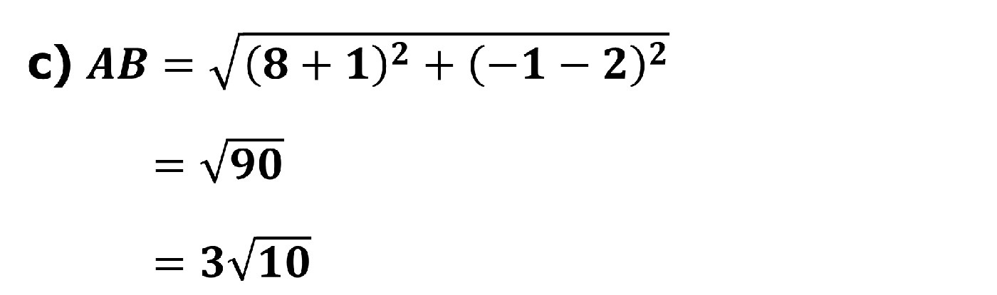

TOÁN 10 · CHƯƠNG IV · BÀI 11
KẾT NỐI TRI THỨC VỚI CUỘC SỐNG
Luyện tập 4.
Cho tam giác ABC với A(-1; 2), B(8; -1), C(8; 8). Gọi H là trực tâm của tam giác.
a) Chứng minh rằng $\vec{AH}.\vec{BH}=\vec{0}$và $\vec{BH}.\vec{CA}=\vec{0.}$
b) Tìm tọa độ điểm H.
c) Giải tam giác ABC
A
K
Hình 4.45
B
H
C
Lời giải
$$AC=\sqrt{{\left(8+1\right)}^{2}+{\left(8−2\right)}^{2}}$$
$$=\sqrt{117}=3\sqrt{13}$$
$$BC=\sqrt{{\left(8−8\right)}^{2}+{\left(8+1\right)}^{2}}$$
$=9$
c) $AB=\sqrt{{\left(8+1\right)}^{2}+{\left(−1−2\right)}^{2}}$
$=\sqrt{90}$
$=3\sqrt{10}$

Slide 21
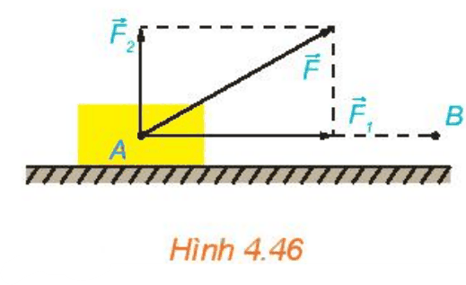


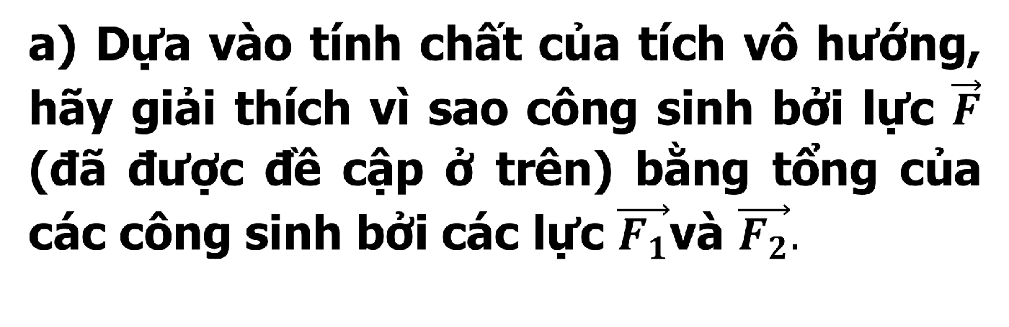
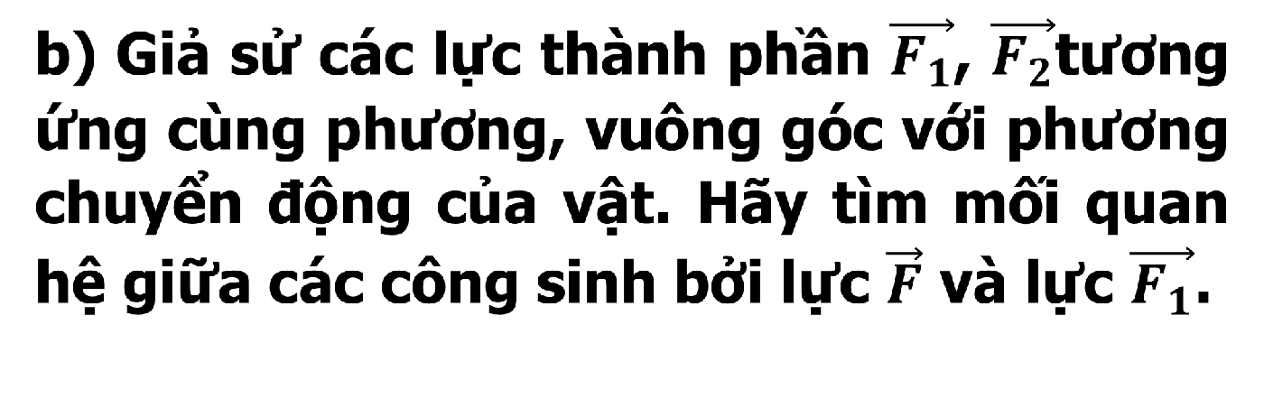
TOÁN 10 · CHƯƠNG IV · BÀI 11
KẾT NỐI TRI THỨC VỚI CUỘC SỐNG
Vận dụng
Một lực $\vec{F}$ không đổi tác động vào một vật và điểm đặt của lực chuyển động thẳng từ A đến B. Lực $\vec{F}$ được phân tích thành hai lực thành phần là $\vec{F_{1}}$ và $\vec{F_{2}} (\vec{F}=\vec{F_{1}}+\vec{F_{2})}.$
Lời giải
a) Dựa vào tính chất của tích vô hướng, hãy giải thích vì sao công sinh bởi lực $\vec{F}$ (đã được đề cập ở trên) bằng tổng của các công sinh bởi các lực $\vec{F_{1}}$và $\vec{F_{2}}.$
Ta có:
$${\left(\vec{F_{1}}+\vec{F_{2}}\right)}^{2}={\vec{F_{1}}}^{2}+2.\vec{F_{1}}.\vec{F_{2}}+{\vec{F_{2}}}^{2}=F_{1}^{2}+2.F_{1}.F_{2}.\cos\left(\vec{F_{1}},\vec{F_{2}}\right)+F_{2}^{2}=F_{1}^{2}+2.F_{1}.F_{2}.\cos{9}0°+F_{2}^{2}$$ $=F_{1}^{2}+F_{2}^{2}=F^{2}={\vec{F}}^{2} \vec{{⇒F}_{1}}+\vec{F_{2}}=\vec{F}$.
b) Gọi $α$ là góc tạo bởi $\vec{F_{1}}$ và $\vec{F}$
$⇒\vec{F_{1}}=\vec{F}.\cos{α}$.
b) Giả sử các lực thành phần $\vec{F_{1}}$, $\vec{F_{2}}$tương ứng cùng phương, vuông góc với phương chuyển động của vật. Hãy tìm mối quan hệ giữa các công sinh bởi lực $\vec{F}$ và lực $\vec{F_{1}}$.

Slide 22


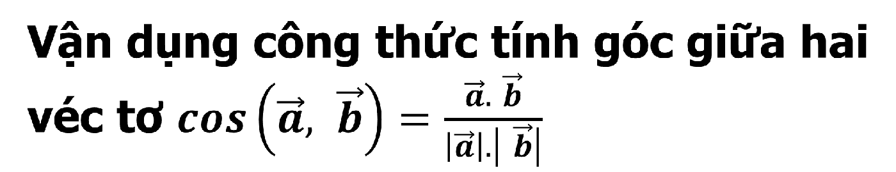
TOÁN 10 · CHƯƠNG IV · BÀI 11
KẾT NỐI TRI THỨC VỚI CUỘC SỐNG
BÀI TẬP
4.21. Trong mặt phẳng tọa độ Oxy, hãy tính góc giữa hai vectơ $\vec{a}$ và $\vec{b}$ trong mỗi trường hợp sau:
a) $\vec{a}=(−3;1),\vec{b}=(2;6);$
b) $\vec{a}=(3;1),\vec{b}=(2;4);$
c) $\vec{a}=(−\sqrt{2};1),\vec{b}=(2;−\sqrt{2}).$
a)$cos\left(\vec{a}, \vec{b}\right)=\frac{−3.2+1.6}{\sqrt{{\left(−3\right)}^{2}+1^{2}}.\sqrt{2^{2}+6^{2}}}=0$
$$⇒\left(\vec{a}, \vec{b}\right)=90^{o}$$
b) $cos\left(\vec{a}, \vec{b}\right)=\frac{3.2+1.4}{\sqrt{3^{2}+1^{2}}.\sqrt{2^{2}+4^{2}}}=\frac{10}{10\sqrt{2}}=\frac{1}{\sqrt{2}}$
$$⇒\left(\vec{a}, \vec{b}\right)=45^{o}$$
c) $cos\left(\vec{a}, \vec{b}\right)=\frac{−\sqrt{2}.2−1.\sqrt{2}}{\sqrt{{\left(−\sqrt{2}\right)}^{2}+1^{2}}.\sqrt{2^{2}+{\left(−\sqrt{2}\right)}^{2}}}$
$$=\frac{−3\sqrt{2}}{3\sqrt{2}}=−1⇒\left(\vec{a}, \vec{b}\right)=180^{o}$$
Lời giải
Vận dụng công thức tính góc giữa hai
véc tơ $cos\left(\vec{a}, \vec{b}\right)=\frac{\vec{a}. \vec{b}}{\left|\vec{a}\right|.\left| \vec{b}\right|}$

Slide 23





TOÁN 10 · CHƯƠNG IV · BÀI 11
KẾT NỐI TRI THỨC VỚI CUỘC SỐNG
BÀI TẬP
4.22. Tìm điều kiện của $\vec{u},\vec{v}$ để:
a) $\vec{u}.\vec{v}=\left|\vec{u}\right|.\left|\vec{v}\right|;$
b) $\vec{u}.\vec{v}=−\left|\vec{u}\right|.\left|\vec{v}\right|.$
4.23. Trong mặt phẳng tọa độ Oxy, cho hai điểm $A(1;2),B{(}−4;3).$ Gọi $M{(}t;{0})$ là một điểm thuộc trục hoành.
a) Tính $\vec{AM}.\vec{BM}$ theo t.
b) Tìm t để $\hat{AMB}=90^{0}.$
Lời giải
a) Ta có $\vec{u}⋅\vec{v}=|\vec{u}|⋅|\vec{v}|cos\left(\vec{u},\vec{v}\right)$ do đó để $\vec{u}⋅\vec{v}=|\vec{u}|⋅|\vec{v}|$ thì $cos\left(\vec{u},\vec{v}\right)=1$ hay $\vec{u }$và $\vec{v}$ cùng hướng.
Lời giải
Ta có $\vec{AM}=\left(t−1; −2\right),$
$$\vec{BM}=\left(t+4; −3\right)$$
$$⇒\vec{AM}. \vec{BM}=\left(t−1\right)\left(t+4\right)+2.3$$
$=t^{2}+3t−4$
b) Ta có $\vec{u}⋅\vec{v}=|\vec{u}|⋅|\vec{v}|cos\left(\vec{u},\vec{v}\right)$ do đó để $\vec{u}⋅\vec{v}=−|\vec{u}|⋅|\vec{v}|$ thì $cos\left(\vec{u},\vec{v}\right)=−1$ hay $\vec{u}$và $\vec{v}$ngược hướng.

Slide 24




TOÁN 10 · CHƯƠNG IV · BÀI 11
KẾT NỐI TRI THỨC VỚI CUỘC SỐNG
BÀI TẬP
4.23. Trong mặt phẳng tọa độ Oxy, cho hai điểm $A(1;2),B{(}−4;3).$ Gọi $M{(}t;{0})$ là một điểm thuộc trục hoành.
a) Tính $\vec{AM}.\vec{BM}$ theo t.
b) Tìm t để $\hat{AMB}=90^{0}.$
4.24. Trong mặt phẳng tọa độ Oxy, cho ba điểm không thẳng hàng $A(−4;1),B{(}2;4),C{(}2;−2).$
a) Giải tam giác ABC.
b) Tìm tọa độ trực tâm H của tam giác ABC.
Lời giải
Lời giải
b) Để $\hat{AMB}=90^{°}$ thì $\vec{AM}⊥\vec{BM}⇔\vec{AM}. \vec{BM}=0⇔t^{2}+3t−4=0⇔\left[\begin{aligned}&t=1 \\ &t=−4\end{aligned}\right.$. Vậy với $\left[\begin{aligned}&t=1 \\ &t=−4\end{aligned}\right.$
thì $\hat{AMB}=90^{°}$
$$\text{a}\text{)}$$
$$AB=\sqrt{{\left(2+4\right)}^{2}+{\left(4−1\right)}^{2}}=\sqrt{45}$$
$$AC=\sqrt{{\left(2+4\right)}^{2}+{\left(−2−1\right)}^{2}}=\sqrt{45}$$
$$BC=\sqrt{{\left(2−2\right)}^{2}+{\left(−2−4\right)}^{2}}=6$$

Slide 25


TOÁN 10 · CHƯƠNG IV · BÀI 11
KẾT NỐI TRI THỨC VỚI CUỘC SỐNG
BÀI TẬP
Lời giải
$$\text{b}\text{) }\text{Gi}\text{ả }\text{s}\text{ử }H\left(x; y\right) \text{ta} \text{c}\text{ó }$$
$$\vec{AH}=\left(x+4; y−1\right), \vec{BC}=\left(0; −6\right),$$
$$\vec{BH}=\left(x−2; y−4\right), \vec{CA}=\left(−6; 3\right)$$
$$\text{V}\text{ì }H \text{l}\text{à }\text{tr}\text{ự}\text{c} \text{t}\text{â}\text{m} \text{tam} \text{gi}\text{á}\text{c} ABC$$
$$\text{n}\text{ê}\text{n}\left\{\begin{aligned}&\vec{AH}⋅\vec{BC}=0 \\ & \vec{BH}⋅\vec{CA}=0\end{aligned}\right.⇔\left\{\begin{aligned}&\left(x+4\right).0+\left(y−1\right).\left(−6\right)=0 \\ &−6\left(x−8\right)+3\left(y−4\right)=0\end{aligned}\right.⇔\left\{\begin{aligned}&x=\frac{13}{2} \\ &y=1\end{aligned}\right.⇒H\left(\frac{13}{2}; 1\right)$$
$$\cos{A}=\frac{AB^{2}+AC^{2}−BC^{2}}{2.AB.AC}=\frac{45+45+36}{2.45.45}=\frac{3}{5}⇒\hat{A}≈53^{0}$$
$$\cos{B}=\frac{AB^{2}+BC^{2}−AC^{2}}{2.AB.BC}=\frac{45+36−45}{2.45.36}=\frac{1}{9}⇒\hat{B}≈89^{0}$$
$$\hat{C}=180^{0}−(53^{0}+89^{0})≈38^{0}$$

Slide 26




TOÁN 10 · CHƯƠNG IV · BÀI 11
KẾT NỐI TRI THỨC VỚI CUỘC SỐNG
BÀI TẬP
4.25. Chứng minh rằng với mọi tam giác ABC, ta có:
$S_{ABC}=\frac{1}{2}\sqrt{{\vec{AB}}^{2}.{\vec{AC}}^{2}−{\left(\vec{AB}.\vec{AC}\right)}^{2}}.$
4.26. Cho tam giác ABC có trọng tâm G. Chứng minh rằng với mọi điểm M, ta có: $MA^{2}+MB^{2}+MC^{2}=3MG^{2}+GA^{2}+GB^{2}+GC^{2}.$
Lời giải
Lời giải
Ta có $S=\frac{1}{2}AB.AC.\sin{A}$
$$⇒S^{2}=\frac{1}{4}AB^{2}.AC^{2}\left(1−cos^{2}A\right)$$
Hay $S^{2}=\frac{1}{4}{\vec{AB}}^{2}.{\vec{AC}}^{2}\left[1−\frac{{\left(\vec{AB}.\vec{AC}\right)}^{2}}{{\vec{AB}}^{2}.{\vec{AC}}^{2}}\right]$
$$=\frac{1}{4}\left[{\vec{AB}}^{2}.{\vec{AC}}^{2}−{\left(\vec{AB}.\vec{AC}\right)}^{2}\right]$$
Vậy $S_{ABC}=\frac{1}{2}\sqrt{{\overline{AB}}^{2}⋅{\overline{AC}}^{2}−{\left(\overline{AB}⋅\overline{AC}\right)}^{2}}$
$$MA^{2}+MB^{2}+MC^{2}={\vec{MA}}^{2}+{\vec{MB}}^{2}+{\vec{MC}}^{2}$$
$$={\left(\vec{MG}+\vec{GA}\right)}^{2}+{\left(\vec{MG}+\vec{GB}\right)}^{2}+{\left(\vec{MG}+\vec{GC}\right)}^{2} =3\vec{MG^{2}+}\vec{2MG}\left(\vec{GA}+\vec{GB}+\vec{GC}\right)+{\vec{GA}}^{2}+{\vec{GB}}^{2}+{\vec{GC}}^{2}$$
$=3MG^{2}+GA^{2}+GB^{2}+GC^{2}$

Slide 27







TOÁN 10 · CHƯƠNG IV · BÀI 11
KẾT NỐI TRI THỨC VỚI CUỘC SỐNG
III
BÀI TẬP TRẮC NGHIỆM CỦNG CỐ
CÂU 1
Trong mặt phẳng tọa độ, độ dài của $\vec{a}=\left(1;2\right)$ là
A
$3$.
B
$\sqrt{3}$.
C
$5$.
D
$\sqrt{5}$.
D
Bài giải
Áp dụng công thức: Độ dài của vectơ $\vec{a}=\left(a_{1};a_{2}\right)$ được tính theo công thức $\left|\vec{a}\right|=\sqrt{a_{1}^{2}+a_{2}^{2}}$.
Ta có: $\vec{a}=\left(1;2\right)$
$⇒\left|\vec{a}\right|=\sqrt{1^{2}+2^{2}}=\sqrt{5}$.

Slide 28





TOÁN 10 · CHƯƠNG IV · BÀI 11
KẾT NỐI TRI THỨC VỚI CUỘC SỐNG
III
BÀI TẬP TRẮC NGHIỆM CỦNG CỐ
CÂU 2
Trong mặt phẳng tọa độ, khoảng cách giữa hai điểm $M\left(1;2\right)$và $N\left(4;6\right)$ là
A
$89$.
B
$\sqrt{89}$.
C
$\sqrt{5}$.
D
$5$.
D
Bài giải
Áp dụng công thức: Khoảng cách giữa hai điểm $A\left(x_{A};y_{A}\right)$ và $B\left(x_{B};y_{B}\right)$ được tính theo công thức $AB=\sqrt{{\left(x_{B}−x_{A}\right)}^{2}+{\left(y_{B}−y_{A}\right)}^{2}}$.
Ta có:$M\left(1;2\right)$và $N\left(4;6\right)$
$⇒MN=\sqrt{{\left(4−1\right)}^{2}+{\left(6−2\right)}^{2}}=5$.

Slide 29





TOÁN 10 · CHƯƠNG IV · BÀI 11
KẾT NỐI TRI THỨC VỚI CUỘC SỐNG
III
BÀI TẬP TRẮC NGHIỆM CỦNG CỐ
CÂU 3
Trong mặt phẳng tọa độ, góc giữa hai vectơ $\vec{a}=\left(−2;−1\right)$ và $\vec{b}=\left(3;−1\right)$ là
A
$135°$.
$45°$.
$90°$.
$60°$.
A
B
C
D
Bài giải
Áp dụng công thức: Nếu $\vec{a}=\left(a_{1};a_{2}\right)$ và $\vec{b}=\left(b_{1};b_{2}\right)$ đều khác $\vec{0}$ thì ta có
$\cos\left(\vec{a};\vec{b}\right)=\frac{\vec{a}.\vec{b}}{\left|\vec{a}\right|.\left|\vec{b}\right|}=\frac{a_{1}b_{1}+a_{2}b_{2}}{\sqrt{a_{1}^{2}+a_{2}^{2}}.\sqrt{b_{1}^{2}+b_{2}^{2}}}$.
Ta có: $\cos\left(\vec{a};\vec{b}\right)=\frac{\vec{a}.\vec{b}}{\left|\vec{a}\right|.\left|\vec{b}\right|}=\frac{−2.3+\left(−1\right)\left(−1\right)}{\sqrt{{\left(−2\right)}^{2}+{\left(−1\right)}^{2}}.\sqrt{3^{2}+{\left(−1\right)}^{2}}}=\frac{−6+1}{\sqrt{5}.\sqrt{10}}=−\frac{\sqrt{2}}{2}$.
Vậy:$\left(\vec{a};\vec{b}\right)=135°$.

Slide 30







TOÁN 10 · CHƯƠNG IV · BÀI 11
KẾT NỐI TRI THỨC VỚI CUỘC SỐNG
Câu 4
A
$$\frac{a^{2}}{2}$$
B
Cho hình vuông $ABCD$ có độ dài cạnh bằng $a$. Tính $\vec{AB}.\vec{AC}$ theo $a$.
$$a^{2}\sqrt{2}$$
C
D
$$\frac{a^{2}\sqrt{2}}{2}$$
C
$$a^{2}$$
Bài giải
Ta có $\vec{AB}.\vec{AC}=AB.AC.\cos\left(\vec{AB},\vec{AC}\right)$
$=a.a\sqrt{2}.\frac{\sqrt{2}}{2}$
$=a^{2}$.

Slide 31








TOÁN 10 · CHƯƠNG IV · BÀI 11
KẾT NỐI TRI THỨC VỚI CUỘC SỐNG
Câu 5
A
$$H\left(\frac{25}{3};−\frac{58}{3}\right)$$
$$H\left(−\frac{25}{3};\frac{58}{3}\right)$$
Trong mặt phẳng tọa độ $Oxy$, cho tam giác $ABC$ có $A\left(3;2\right)$, $B\left(−11;0\right)$, $C\left(5;4\right)$. Xác định tọa độ trực tâm $H$ của tam giác $ABC$.
A
B
$$H\left(−\frac{25}{3};−\frac{58}{3}\right)$$
$$H\left(\frac{25}{3};\frac{58}{3}\right)$$
C
D
Bài giải
A
Gọi $H\left(x;y\right)$. Ta có $\vec{AH}=\left(x−3;y−2\right),\vec{BC}=\left(16;4\right),$
$\vec{BH}=\left(x+11;y\right),\vec{AC}=\left(2;2\right)$.
Vì $H$ là trực tâm nên $\left\{\begin{matrix}\vec{AH}.\vec{BC}=0 \\ \vec{BH}.\vec{AC}=0\end{matrix}\right.⇔\left\{\begin{matrix}4x+y=14 \\ x+y=−11\end{matrix}\right.$
H
B
C
$$⇔\left\{\begin{matrix}x=\frac{25}{3} \\ y=−\frac{58}{3}\end{matrix}\right.$$
. Vậy $H\left(\frac{25}{3};−\frac{58}{3}\right)$.

Slide 32





TOÁN 10 · CHƯƠNG IV · BÀI 11
KẾT NỐI TRI THỨC VỚI CUỘC SỐNG
III
BÀI TẬP TRẮC NGHIỆM CỦNG CỐ
CÂU 6
Cho tam giác$ABC$ vuông tại $A$ và $\vec{AB}.\vec{CB}=9;_{}\vec{AC}.\vec{BC}=3$. Độ dài cạnh $BC$ bằng?
A
$\sqrt{6}$.
B
$3\sqrt{2}$.
C
$2\sqrt{3}$.
D
$\sqrt{15}$.
C
Bài giải
Ta có $\left\{\begin{aligned}\vec{AB}.\vec{CB}=9 \\ \vec{AC}.\vec{BC}=3\end{aligned}\right.⇔\left\{\begin{aligned}\vec{AB}.\left(\vec{AB}−\vec{AC}\right)=9 \\ \vec{AC}.\left(\vec{AC}−\vec{AB}\right)=3\end{aligned}\right.⇔\left\{\begin{aligned}{\left(\vec{AB}\right)}^{2}=9 \\ {\left(\vec{AC}\right)}^{2}=3\end{aligned}\right.$
$⇒BC=\sqrt{9+3}=2\sqrt{3}$.

Slide 33





TOÁN 10 · CHƯƠNG IV · BÀI 11
KẾT NỐI TRI THỨC VỚI CUỘC SỐNG
III
BÀI TẬP TRẮC NGHIỆM CỦNG CỐ
CÂU 7
Cho 2 vectơ $\vec{a},\vec{b}$ biết $|\vec{a}|=2,|\vec{b}|=1$ và $|\vec{a}+2\vec{b}|=2$. Tính góc giữa 2 vectơ $\vec{a}+\vec{b}$ và $\vec{a}−2\vec{b}$.
A
$30°$.
B
$60°$.
$120°$.
$150°$.
B
C
D
Bài giải
Ta có: $•\left|\vec{a}+2\vec{b}\right|=2⇔{\vec{a}}^{2}+4\vec{a}.\vec{b}+4{\vec{b}}^{2}=4⇒\vec{a}.\vec{b}=−1.$
$$•\left(\vec{a}+\vec{b}\right).\left(\vec{a}−2\vec{b}\right)={\vec{a}}^{2}−\vec{a}.\vec{b}−2{\vec{b}}^{2}=3. •{\left(\vec{a}+\vec{b}\right)}^{2}={\vec{a}}^{2}+2\vec{a}.\vec{b}+{\vec{b}}^{2}=3⇒|\vec{a}+\vec{b}|=\sqrt{3}.$$
$$•{\left(\vec{a}−2\vec{b}\right)}^{2}={\vec{a}}^{2}−4\vec{a}.\vec{b}+4{\vec{b}}^{2}=12⇒|\vec{a}−2\vec{b}|=2\sqrt{3}.$$
Mà: $\cos\left(\vec{a}+\vec{b},\vec{a}−2\vec{b}\right)=\frac{\left(\vec{a}+\vec{b}\right).\left(\vec{a}−2\vec{b}\right)}{|\vec{a}+\vec{b}|.|\vec{a}−2\vec{b}|}=\frac{3}{\sqrt{3}.2\sqrt{3}}=\frac{1}{2}.$ Nên góc giữa 2 vectơ $\vec{a}+\vec{b}$ và $\vec{a}−2\vec{b}$ bằng $60°$.

Slide 34













TOÁN 10 · CHƯƠNG IV · BÀI 11
KẾT NỐI TRI THỨC VỚI CUỘC SỐNG
Câu 8
A
Cho hình thang cân $ABCD$ biết đáy lớn $CD=3a$, $AB=a$ và $BC=a\sqrt{2}$. Gọi $H$ là hình chiếu vuông góc của $A$ lên cạnh $CD$. Tính $\vec{BH}.\left(\vec{AC}+\vec{AD}\right)$.
A
$$a^{2}$$
B
$$5a^{2}$$
C
$$−a^{2}$$
D
$$−5a^{2}$$
Bài giải
$$A$$
$$a$$
$$B$$
Có $DH=\frac{CD−AD}{2}=a⇒$ $ABHD$ là hình bình hành và $AH=a$
Có: $\vec{BH}.\left(\vec{AC}+\vec{AD}\right)=\vec{BH}.\vec{AC}+\vec{BH}.\vec{AD}$
$$=\left(\vec{AH}−\vec{AB}\right).\left(\vec{AH}+\vec{HC}\right)+{\vec{AD}}^{2}$$
$$=AH^{2}−\vec{AB}.\vec{HC}+AD^{2}$$
$$=a^{2}−a.2a.\cos{0^{0}}+2a^{2}$$
$$=a^{2}$$
$$a\sqrt{2}$$
$$D$$
$$H$$
$$C$$

Slide 35





TOÁN 10 · CHƯƠNG IV · BÀI 11
KẾT NỐI TRI THỨC VỚI CUỘC SỐNG
III
BÀI TẬP TRẮC NGHIỆM CỦNG CỐ
CÂU 9
Cho ba điểm $A(3;4)$, $B(2;1)$ và $C(−1;−2)$. Tìm điểm $M$ trên đường thẳng $BC$ để góc $\hat{AMB}=45^{0}$.
A
$M\left(5;4\right)$.
B
$M\left(2;3\right)$.
C
$M\left(−5;4\right)$.
D
$M\left(2;−3\right)$.
A
Bài giải
Giả sử $M\left(x;y\right)$ suy ra $\vec{MA}\left(3−x;4−y\right),\vec{MB}\left(2−x;1−y\right),\vec{BC}\left(−3;−3\right)$
Vì $\hat{AMB}=45^{0}$ suy ra $\left|\cos{\hat{AMB}}\right|=\left|\cos\left(\vec{MA};\vec{BC}\right)\right|⇔\cos{4}5^{0}=\frac{\left|\vec{MA}.\vec{BC}\right|}{\left|\vec{MA}\right|.\left|\vec{BC}\right|}⇔\frac{\sqrt{2}}{2}=\frac{\left|−3\left(3−x\right)−3\left(4−y\right)\right|}{\sqrt{{\left(3−x\right)}^{2}+{\left(4−y\right)}^{2}}\sqrt{9+9}}$
$⇔\sqrt{{\left(3−x\right)}^{2}+{\left(4−y\right)}^{2}}=\left|x+y−7\right|$ (*)
Mặt khác M thuộc đường thẳng BC nên hai vectơ $\vec{MB},\vec{BC}$ cùng phương. Suy ra $\frac{2−x}{−3}=\frac{1−y}{−3}⇔x=y+1$ thế vào (*) ta được $\sqrt{{\left(2−y\right)}^{2}+{\left(4−y\right)}^{2}}=\left|2y−6\right|⇔y^{2}−6y+8=0⇔y=2$ hoặc $y=4$
+ Với $y=2⇒x=3$, ta có $\vec{MA}\left(0;2\right),\vec{MB}\left(−1;−1\right)⇒\cos{\hat{AMB}}=\cos\left(\vec{MA};\vec{MB}\right)=−\frac{1}{\sqrt{2}}$
Khi đó $\hat{AMB}=135^{0}$ (không thỏa mãn)
+ Với $y=4⇒x=5$, $\vec{MA}\left(−2;0\right),\vec{MB}\left(−3;−3\right)⇒\cos{\hat{AMB}}=\cos\left(\vec{MA};\vec{MB}\right)=\frac{1}{\sqrt{2}}$. Khi đó $\hat{AMB}=45^{0}$. Vậy $M\left(5;4\right)$ là điểm cần tìm.

Slide 36




TOÁN 10 · CHƯƠNG IV · BÀI 11
KẾT NỐI TRI THỨC VỚI CUỘC SỐNG
Câu 10
Cho điểm $A\left(2;1\right)$. Lấy điểm $B$ nằm trên trục hoành có hoành độ không âm và điểm $C$ trên trục tung có tung độ dương sao cho tam giác $ABC$ vuông tại $A$. Tìm toạ độ điểm $C$ để tam giác $ABC$ có diện tích lớn nhất.
$$H\left(−\frac{25}{3};\frac{58}{3}\right)$$
A
$$H\left(\frac{25}{3};−\frac{58}{3}\right)$$
B
$$H\left(−\frac{25}{3};−\frac{58}{3}\right)$$
$$H\left(\frac{25}{3};\frac{58}{3}\right)$$
D
C
D
Bài giải
Gọi $B\left(b;0\right),C\left(0;c\right)$ với $b≥0$, $c>0$. Suy ra $\vec{AB}\left(b−2;−1\right),\vec{AC}\left(−2;c−1\right)$
Theo giả thiết ta có tam giác $ABC$ vuông tại $A$ nên $\vec{AB}.\vec{AC}=0$
$$⇔\left(b−2\right)\left(−2\right)−1.\left(c−1\right)=0⇔c=−2b+5$$
Ta có $S_{ΔABC}=\frac{1}{2}AB.AC=\frac{1}{2}\sqrt{(b−2)^{2}+1.}\sqrt{2^{2}+(c−1)^{2}}=(b−2)^{2}+1=b^{2}−4b+5$
Vì $c>0$ nên $−2b+5>0⇒0≤b<\frac{5}{2}$. Xét hàm số $y=x^{2}−4x+5$ với $0≤x<\frac{5}{2}$
Bảng biến thiên
Suy ra giá trị lớn nhất của hàm số $y=x^{2}−4x+5$ với $0≤x<\frac{5}{2}$ là $y=5$ khi $x=0$. Do đó diện tích tam giác $ABC$ lớn nhất khi và chỉ khi $b=0$, suy ra $c=5$.
Vậy $C\left(0;5\right)$ là điểm cần tìm.

